Slide 1
Resultados Análisis Predictivo
Colombia y por Departamentos
18 de septiembre, 2020
Por Andrés Segura

Slide 2
Eventos
Tuberculosis, Mortalidad Infantil, Intento de Suicidio y Morbilidad Materna Extrema (Bonus)
Para Colombia, Departamentos y DC
Fuente: SIVIGILA

Slide 3
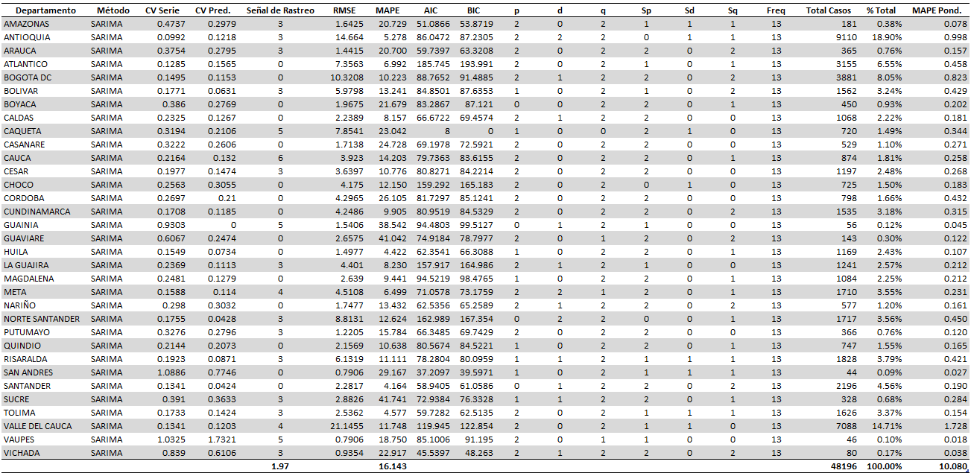
Tuberculosis - Resultados Modelos

Slide 4
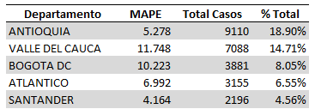
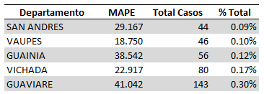
Tuberculosis - Resultados Modelos
Modelo para Colombia
MAPE: 2.806 %
Departamentos Más Casos
~52.8%
Modelos Departamentos
Total casos: 48196
MAPE prom: 16.143 %
MAPE pond: 10.080 %
Departamentos Menos Casos
~1.0%

Slide 5
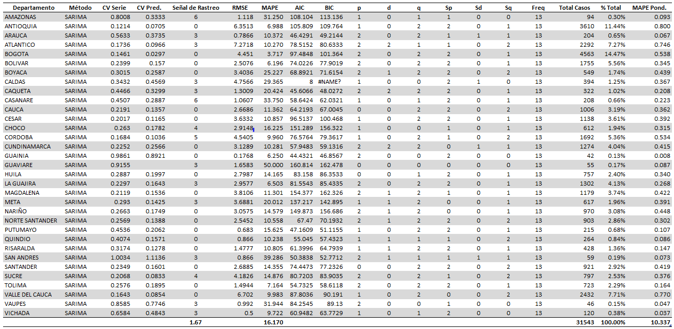
Mortalidad Infantil - Resultados Modelos

Slide 6
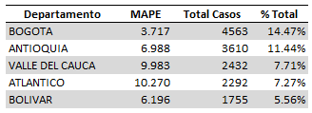
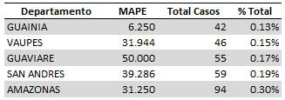
Mortalidad Infantil - Resultados Modelos
Modelo para Colombia
MAPE: 4.059 %
Departamentos Más Casos
~46.5%
Modelos Departamentos
Total casos: 31543
MAPE prom: 16.170 %
MAPE pond: 10.337 %
Departamentos Menos Casos
~1.0%

Slide 7
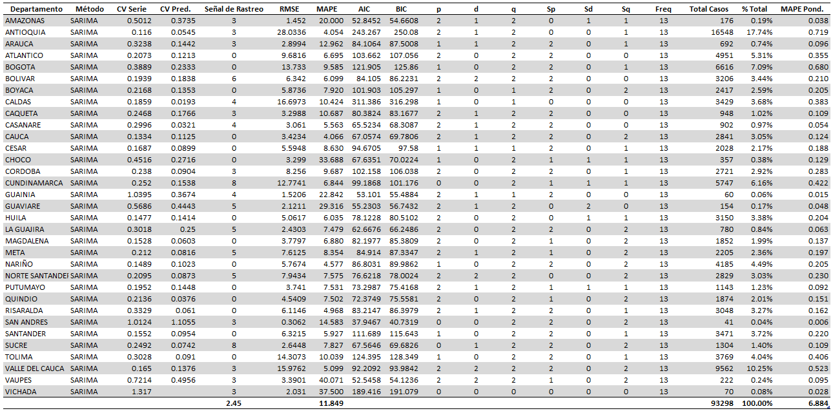
Intento de Suicidio - Resultados Modelos

Slide 8
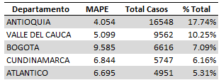
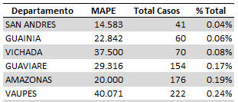
Intento de Suicidio - Resultados Modelos
Modelo para Colombia
MAPE: 4.000 %
Departamentos Más Casos
~46.6%
Modelos Departamentos
Total casos: 93298
MAPE prom: 11.849 %
MAPE pond: 6.884 %
Departamentos Menos Casos
~1.0%

Slide 9
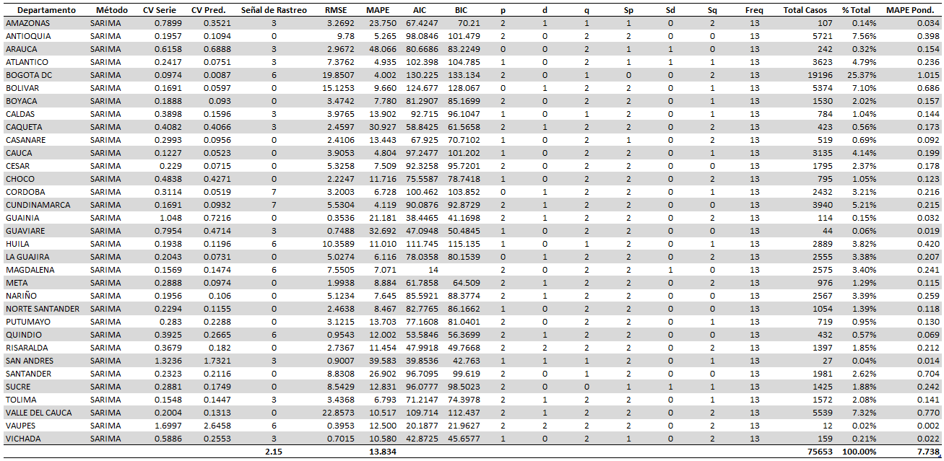
Morbilidad Materna Ext. - Resultados Modelos

Slide 10
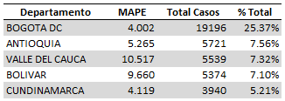
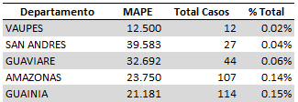
Morbilidad Materna Ext. - Resultados Modelos
Modelo para Colombia
MAPE: 4.022 %
Departamentos Más Casos
~52.6%
Modelos Departamentos
Total casos: 75653
MAPE prom: 13.834 %
MAPE pond: 7.738 %
Departamentos Menos Casos
~1.0%

Slide 11
Datos Tuberculosis
Por Capitales

Slide 12
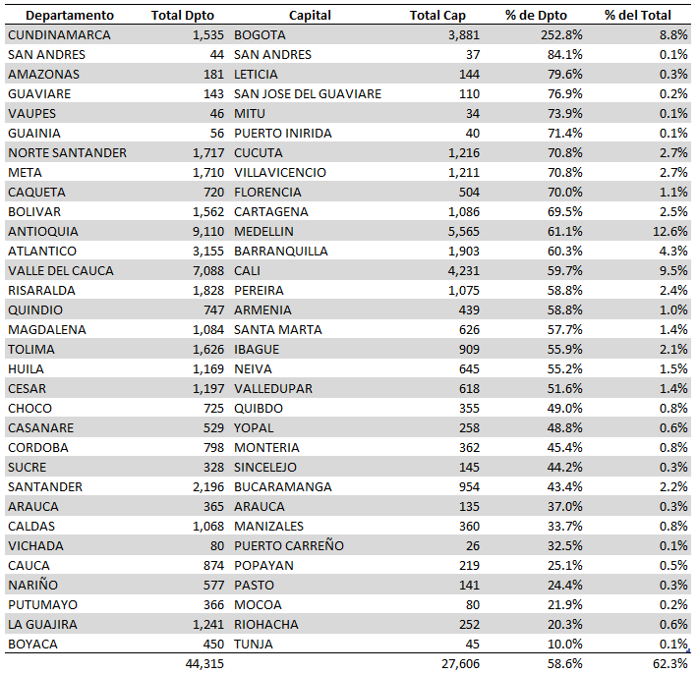
Tuberculosis – Datos para Capitales
Colombia 2017-2020
Total casos Dptos: 44315
Total casos Dptos + DC: 48196
Total casos Capitales: 27606
% de Dptos: 58.6 %
% del Total casos: 62.3 %

Slide 13
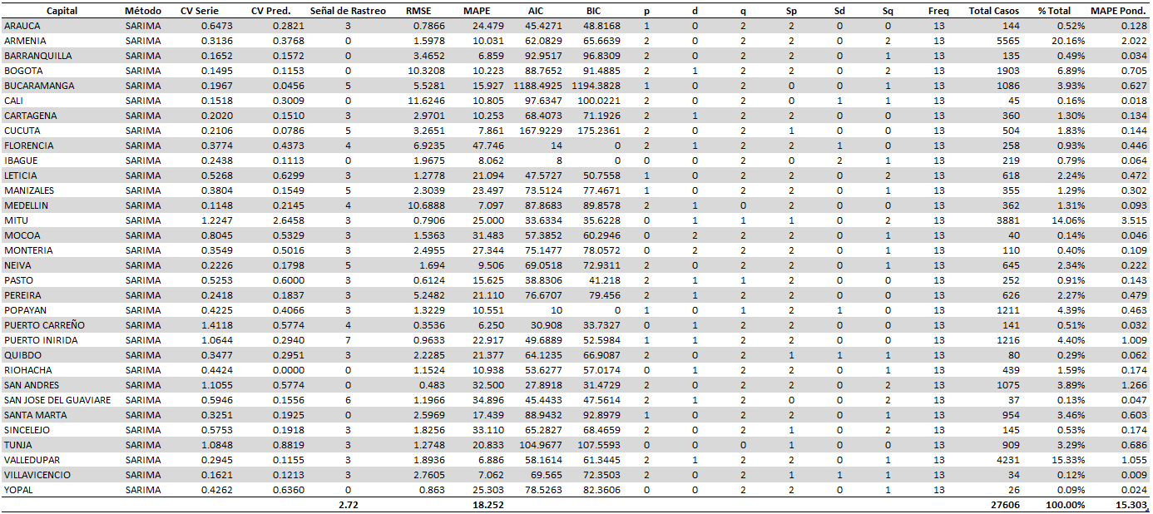
Tuberculosis – Resultados para Capitales

Slide 14
¡Gracias!

